Slide 1
KitHub
ロボットと仲良くなれるプラットフォーム

Slide 2
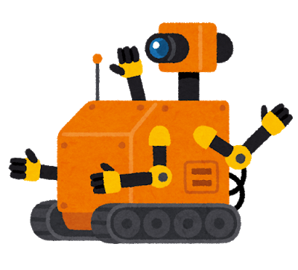
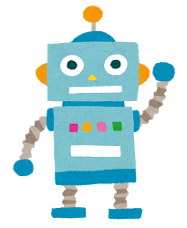





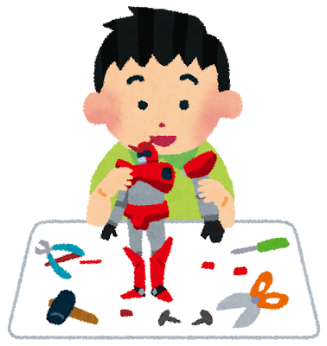
サービス概要
ロボット関連
メーカー
ロボット販売
フィードバック
製品活用
製品
フィードバック
マニュアル
ソース共有
ロボット好き
一般家庭
KitHub
ロボット開発
エンジニア
ソース・APK販売
ソース・APK購入

Slide 3
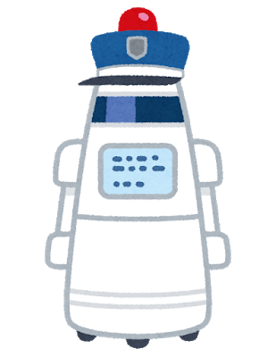
サービス概2
ロボット好き
一般ユーザー
ロボット関連
メーカー
KitHub
ロボット開発
エンジニア

Slide 4

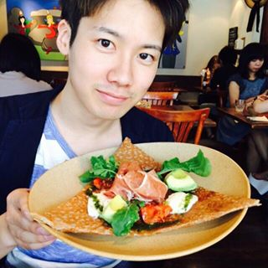

チーム構成
あああ

Slide 5
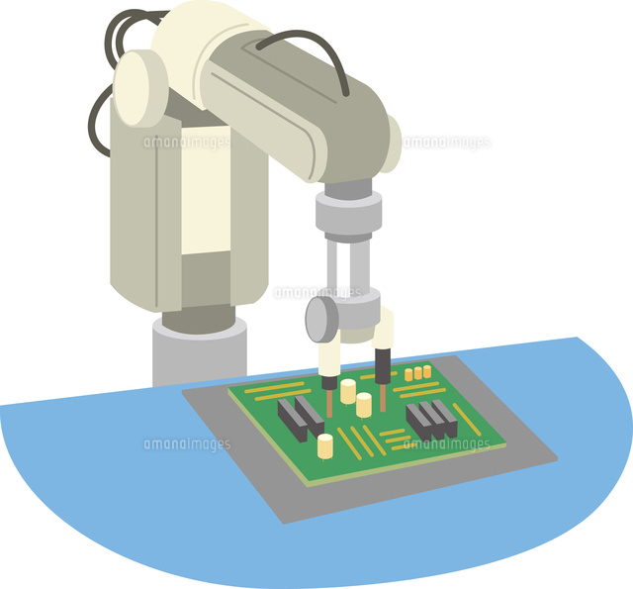
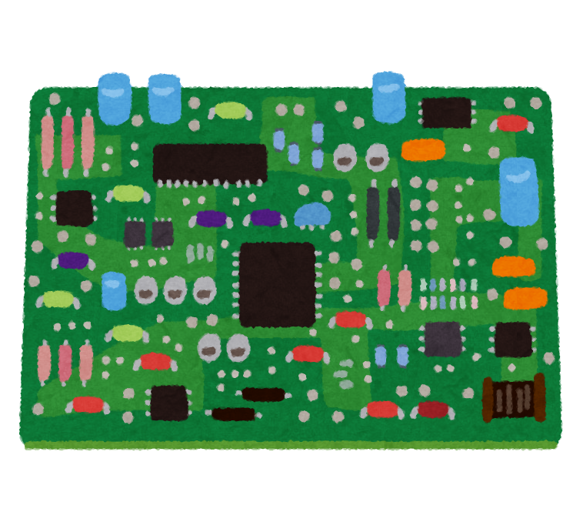
想定課題
ロボット関連
メーカー
このロボットはAPIがあるのか？
この部品は何のためのもの？
ロボット業界の技術がどこに何があるかわからない。。（Webエンジニア）
ハードとソフトの相性についての集合知が知りたい（組み込みエンジニア）
Scratchってなに？？
Android Studioってなに？
ZIPってなに？？
用語が全然わからない。
サンプルコードやチュートリアル説明、わかりやすい動画を用意しているのに、
誰もみてくれない
ロボット好き
一般家庭
ロボット開発
エンジニア

Slide 6
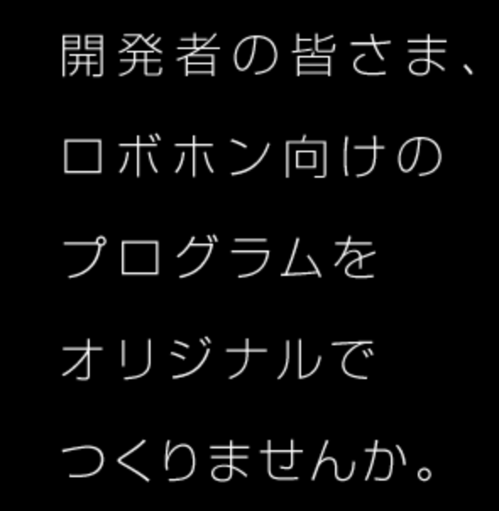
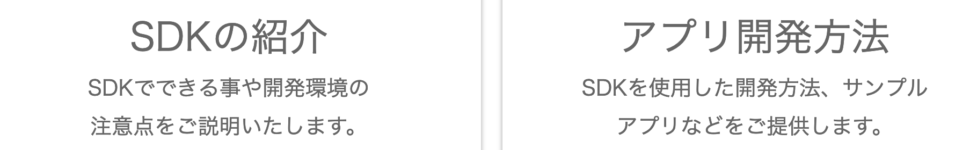
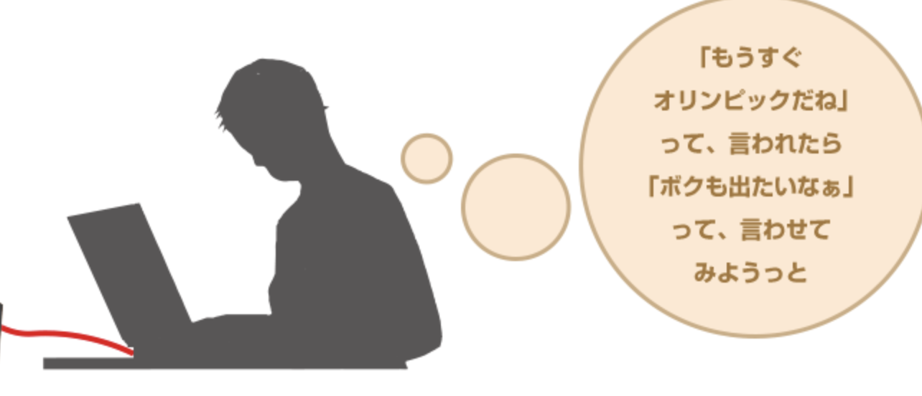
最も普及しているものの一つ、◾️ボホン
1. マイページにログイン
2. SDKの入手
3. PC上で解凍する。
1. Android Studioのインストール
2. 各種設定と必要なライブラリ登録
3. ADB Driverのインストール
4. USBデバッグの設定
5. 開発開始

Slide 7
KitHubで解決！
ロボット関連
メーカー
情報インプットして
ユーザーへの情報提供を加速！！
簡単、わかりやすい情報
がたくさんある！
欲しい情報にアクセスできる！
ロボット好き
一般家庭
ロボット開発
エンジニア
KitHub

Slide 8
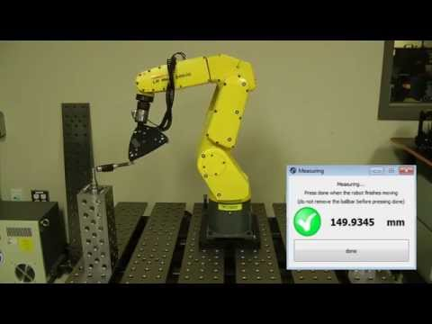
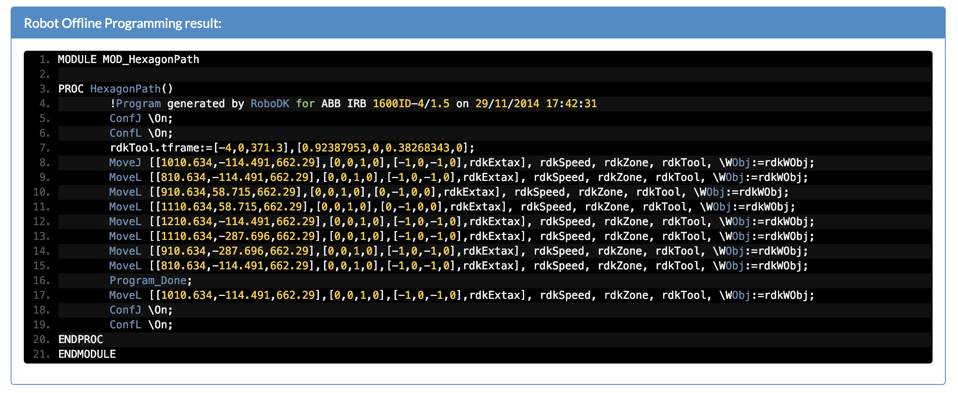
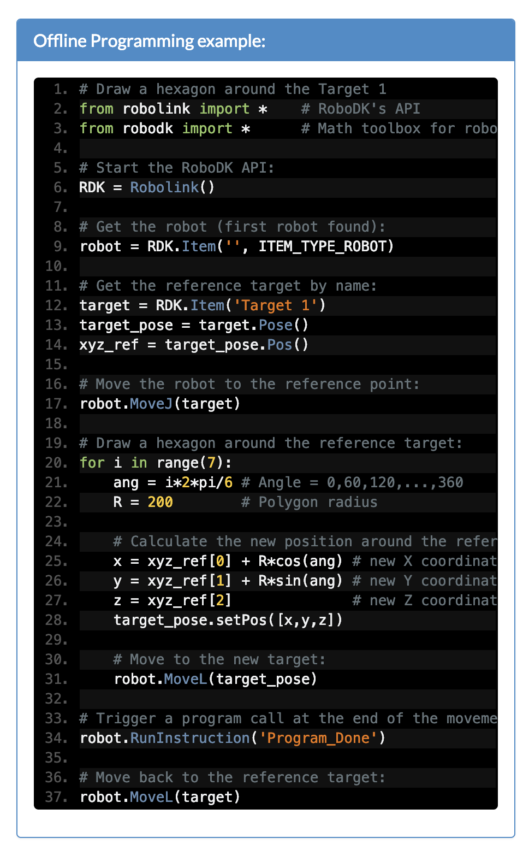




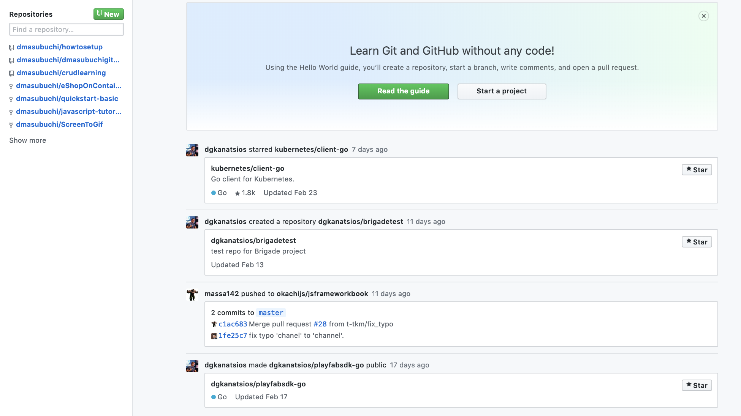
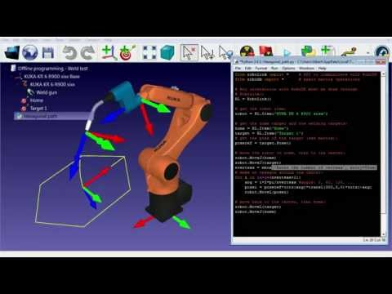
KitHubで
取り扱うもの
Programing &
scenario
Offline Programming (or Off-Line Programming) means programming robots outside the production environment. Offline Programming eliminates production downtime caused by shopfloor programming. Simulation and Offline Programming allows studying multiple scenarios of a work cell before setting up the production work cell. Mistakes commonly made in designing a work cell can be predicted in time.

Slide 9
メーカー向けインプット情報
Products
Name
Description
Target user
Tags
Explain video
Getting started
Video
Guide
SDK
Use case
Toy
Android
Industrial
Drone
Vehicle
Rover
Arm
Exosceliton
Aerial Vehicle
Humanoid
Wifi
Bluetooth
Wearable
Education
Research Platform
AI
Face detection
Griper
Voice detection
NLP
Machine Learning

Slide 10
質問

